Slide 1
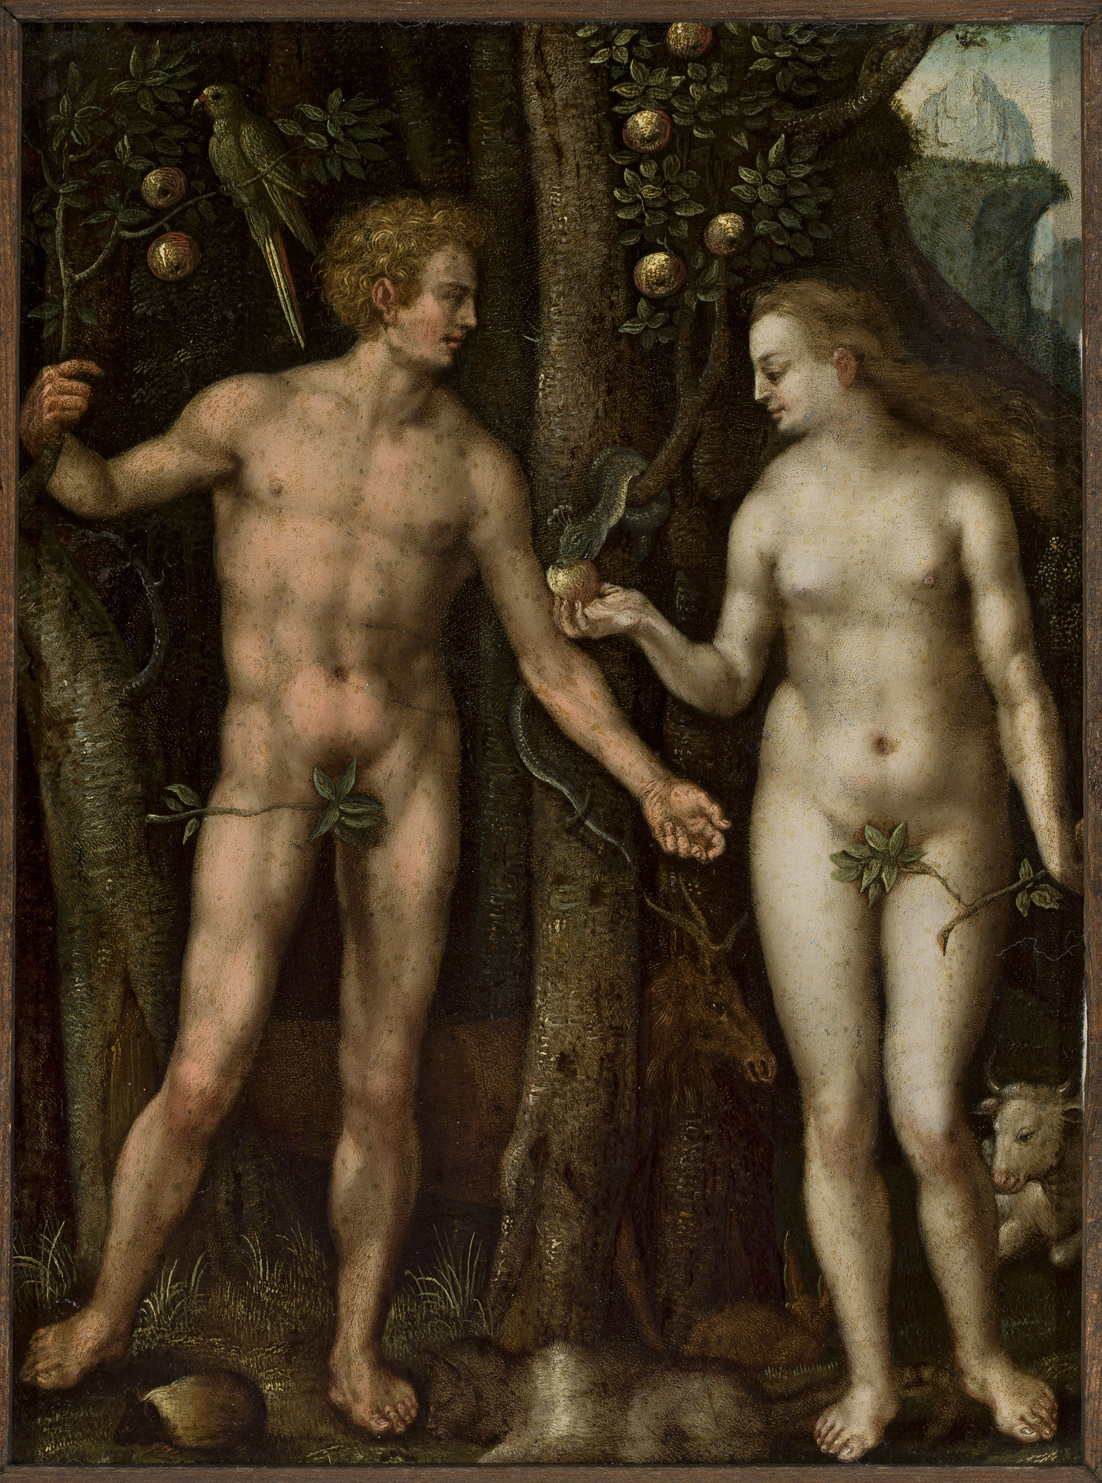
Az ember tragédiája a világot jelentő deszkákon
Készítette: Thália csapat

Slide 2
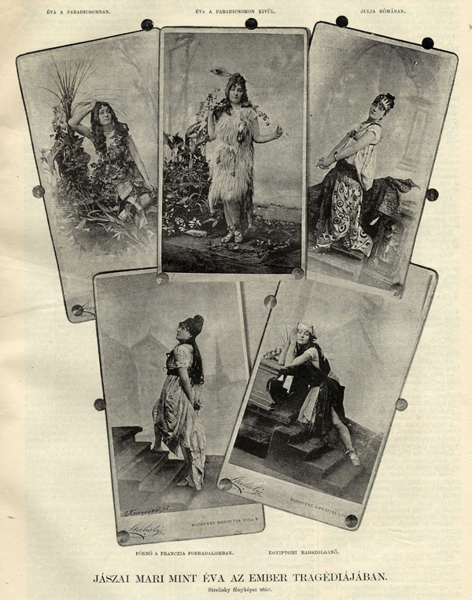
Ősbemutató Paulay Ede rendezésében
  Az első előadás dátuma: A kiegyezés után 16 évvel, 1883. szeptember 21-én, Madách halála után 2 évtizeddel
  A helyszín: Budapesti Nemzeti Színház
  Paulay nem csak rendezője, de jelmez- és díszlettervezője is volt a darabnak.
  A darabot kísérő zenét Erkel Gyula szerezte, hiszen Paulay nem csak a látványra fordított nagy figyelmet.
  A színházban először alkalmaztak villanyvilágítást és a díszleteket süllyesztőkkel és forgókkal mozgatták.

Slide 3
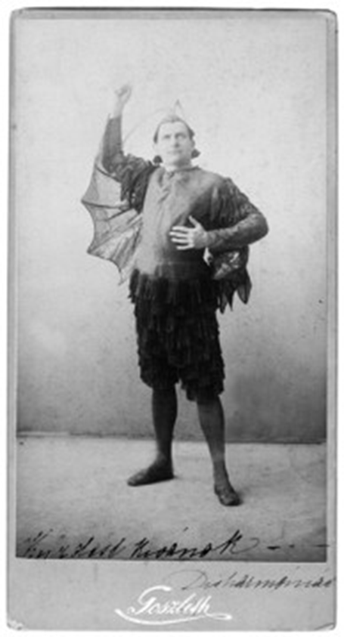
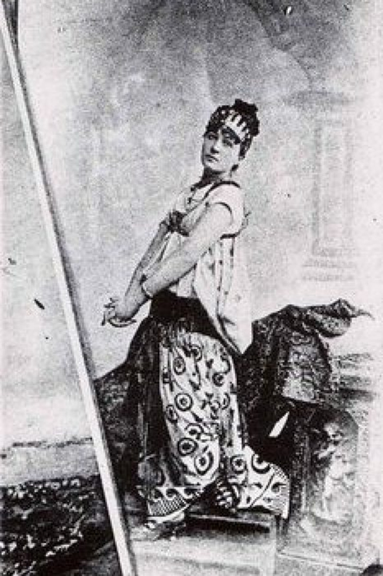
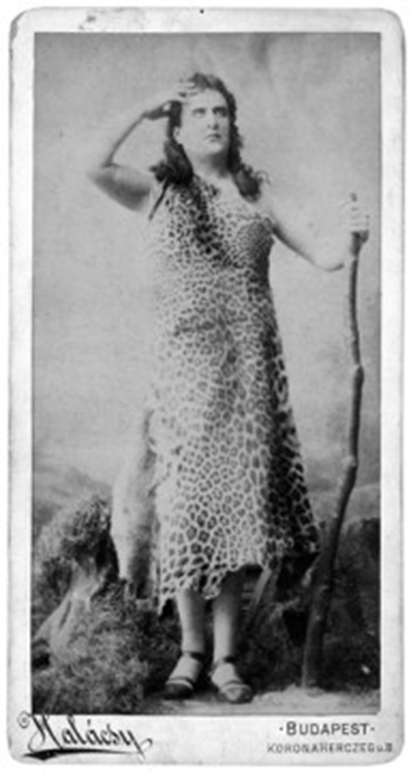
A SZÍNÉSZEK
GYENES LÁSZLÓ - LUCIFER
JÁSZAI MARI - ÉVA
NAGY IMRE - ÁDÁM
Öntudatos drámai hős.
A legnagyobb magyar tragika.
Daliás termetű színpadi hős.

Slide 4
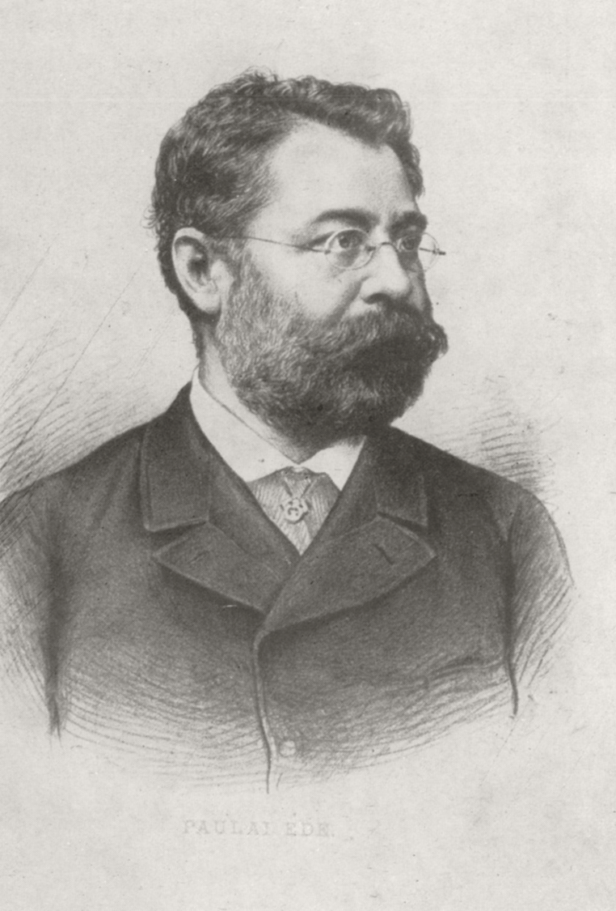

Paulay Ede - a szerzetesrendtől a főigazgatói székig
  1836-1894
  színész, rendező, dramaturg, fordító, színészpedagógus
  1878-tól a Nemzeti Színház főigazgatója.
  1882-től a Kisfaludy Társaság tagja.
  1893-tól a Színművészeti Akadémia igazgatója.
Jelentősebb rendezései:
  Vörösmarty: Csongor és Tünde
  Katona József: Bánk Bán
  Madách: Az ember tragédiája

Slide 5
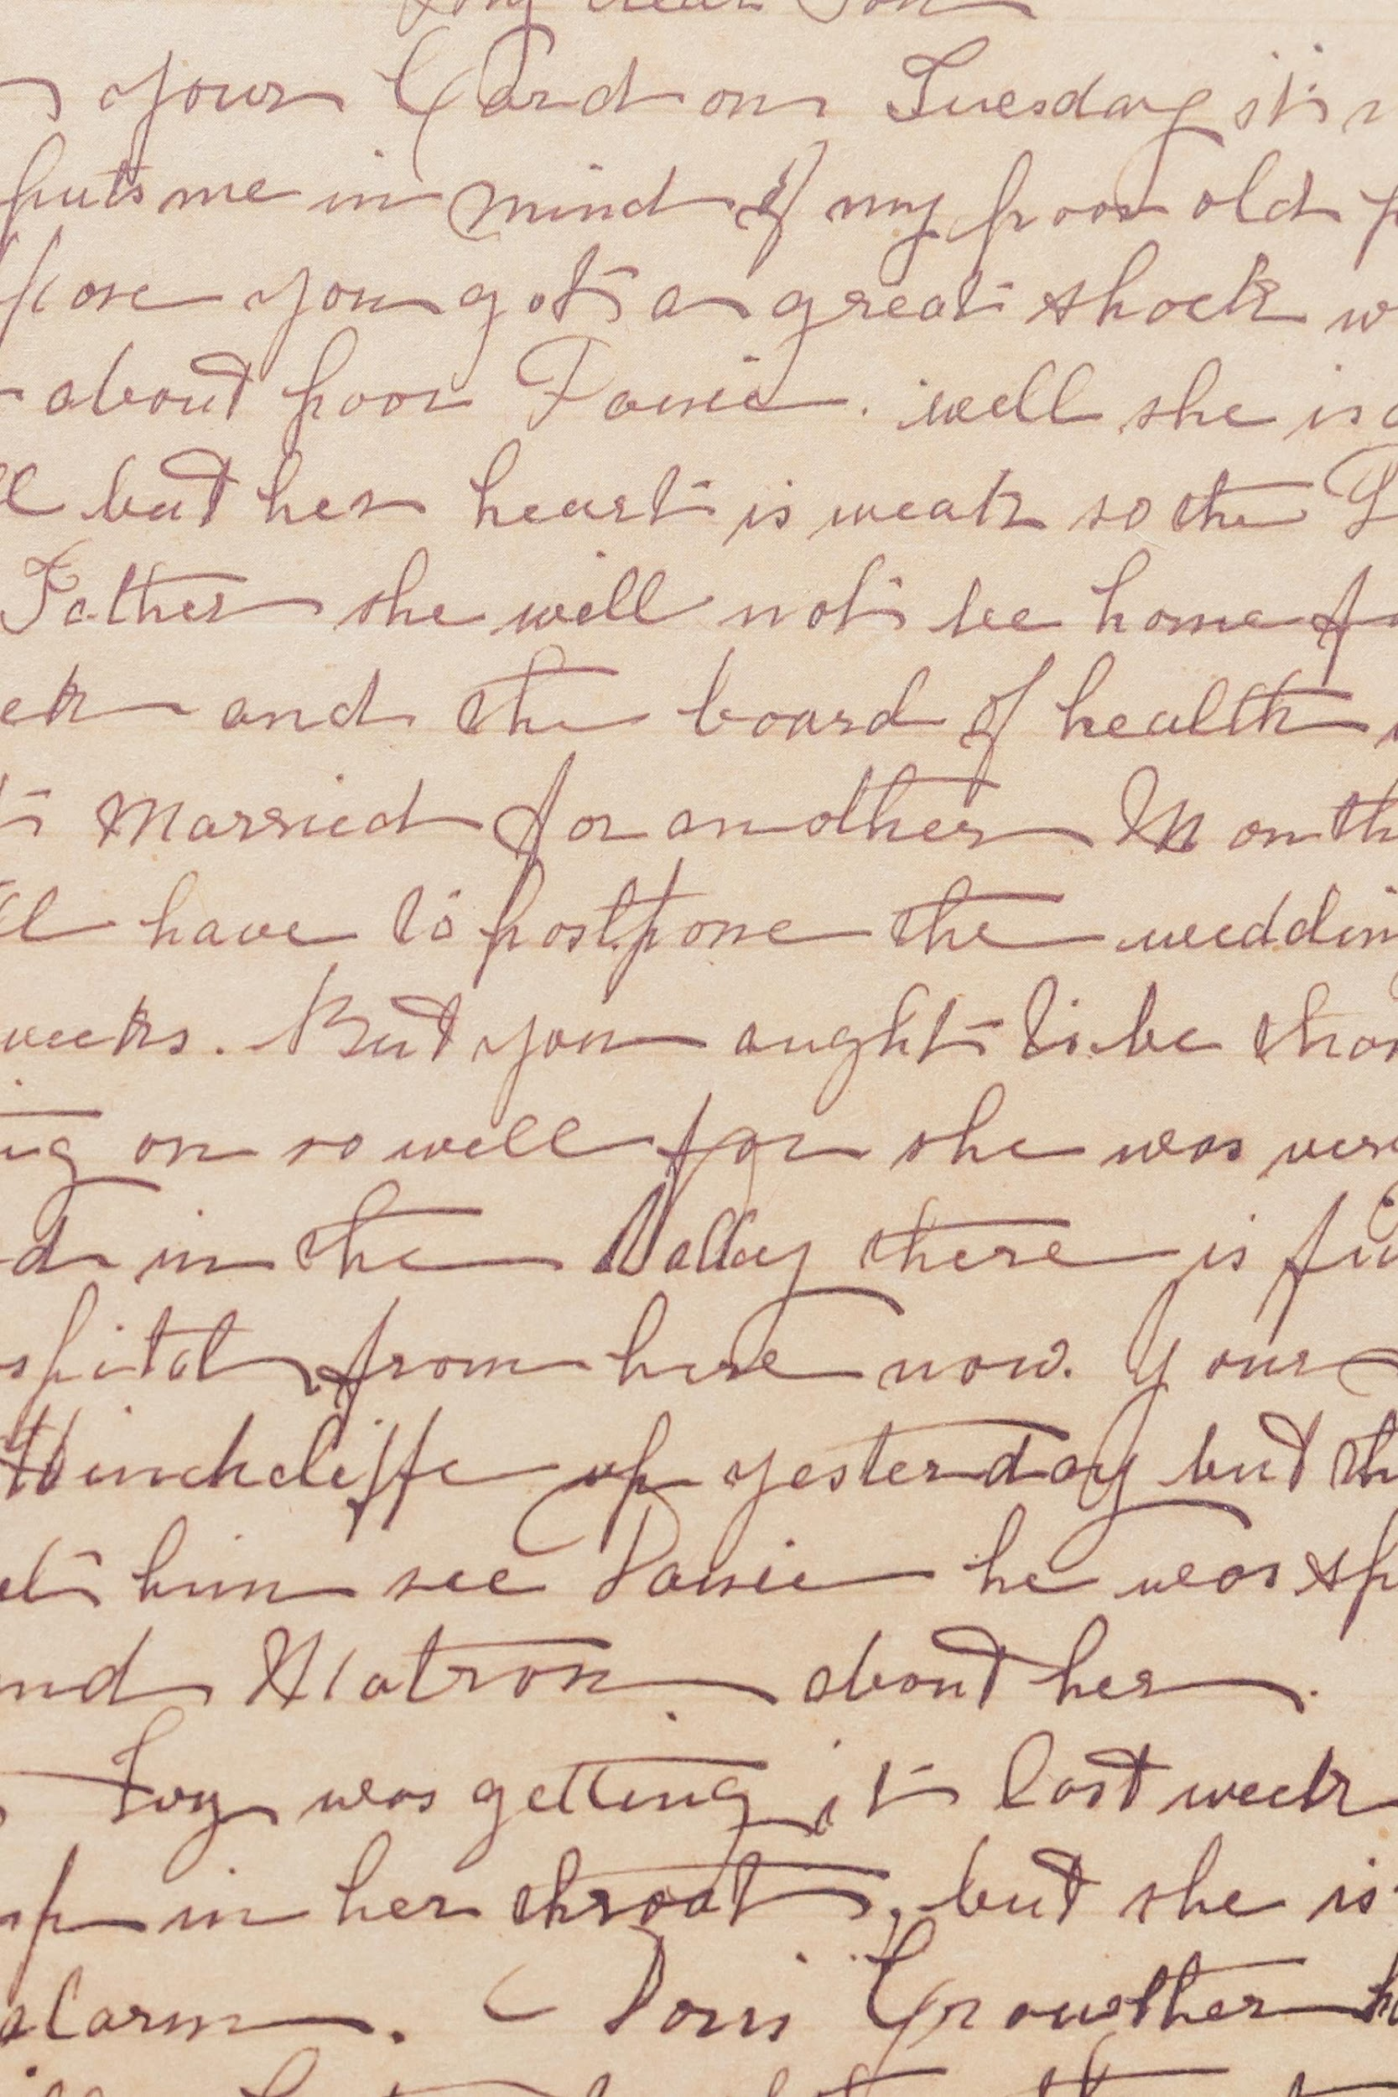
Németh Antal rendezése
Előadások
Színpadkép
Előtanulmányok
Itthon és Európában is voltak bemutatói. Pájája csúcspontja az 1937. 10. 21-én bemutatott nagyszabású rendezése volt a Nemzeti Színház 100 éves évfordulójára.
  forgószínpad
  mozgalmasság
  sok szereplő
  táncbetétek: Milloss Aurél
  világítás, háttérvetítés
  díszlettervezők: Horváth János és Varga Mátyás
  jelmeztervező: Nagyajtay Teréz
  zene: Farkas Ferenc
8 megvalósult és 4 tervben maradt rendezésről tudunk. 1935-ben a Magyar Rádióban a mű hangjáték változata hangzott el. A budapesti előadás 1937-ben, Hamburgban volt.

Slide 6
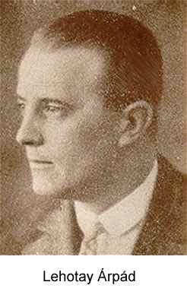
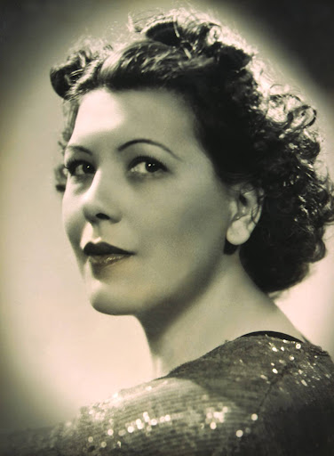
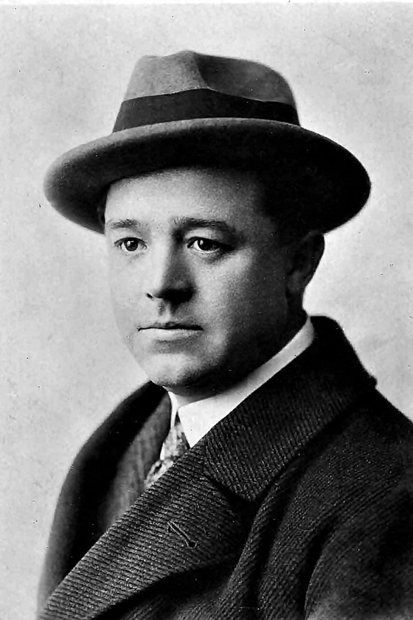
A SZÍNÉSZEK
Lehotay Árpád - Ádám
Sokoldalú színészóriás.
Tőkés Anna - Éva
Jászai Mari méltó utódja.
Csortos Gyula - Lucifer
Egyedi hangú művész.

Slide 7
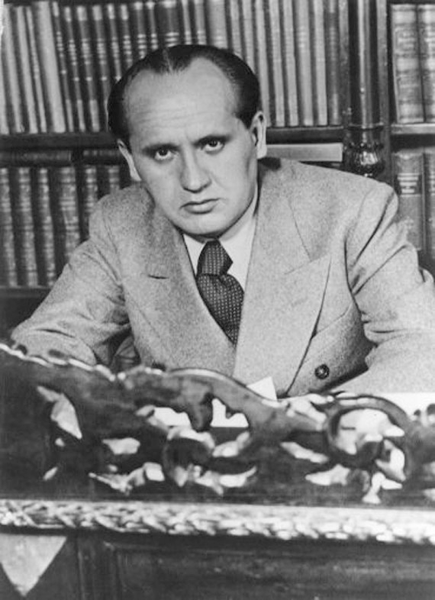
Németh Antal -
“A programot két szó megadhatja. A neve: Nemzeti Színház”
  1903-1968
  rendező, egyetemi tanár, fordító, színházigazgató, színháztörténeti író
  1935-1944-ig a Nemzeti Színház igazgatója.
  rendezett: Szegeden, Budapesten, Kaposváron, Kecskeméten, Pécsett
Kiemelkedő rendezései:
Katona József: Bánk Bán
Shakespeare: Othello, Rómeó és Júlia
Madách Imre: Az ember tragédiája
Moliere: Az úrhatnám polgár
Molnár Ferenc: Hattyú

Slide 8
Gellért Endre rendezése
A bemutató 1955. január 7-én került megrendezésre, miután 7 évvel korábban a művet betiltották. Az előadás rendezői: Gellért Endre, Major Tamás és Marton Endre. A rendezés a szovjet elvárásoknak megfelelően szocreál jegyeket hordozott. Akkori értelmezése máig vitatott.
Monumentális műnek szánták, melyet az októberi forradalom idején nem engedtek színpadra. Nagyobb tömegjelenetek bemutatására törekedtek.

Slide 9
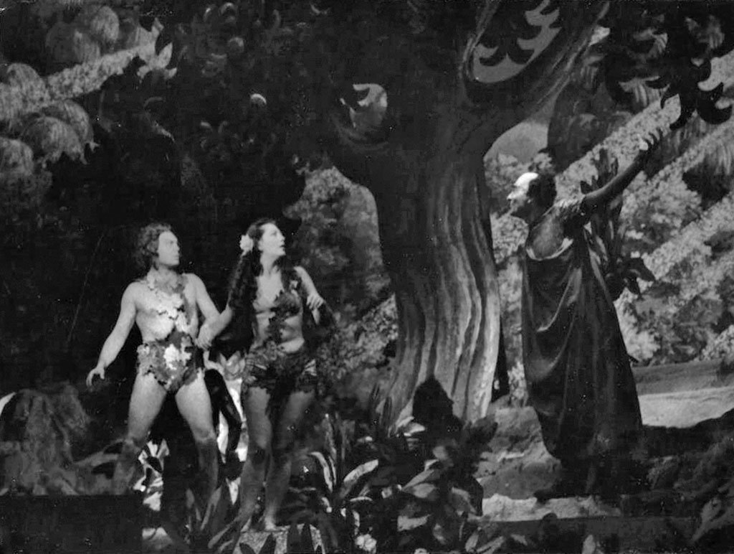
Színészek:
Első szereposztás:
  Básti Lajos - Ádám
  Lukács Margit - Éva
  Major Tamás - Lucifer
Második szereposztás:
  Bessenyei Ferenc - Ádám
  Szörényi Éva - Éva
  Ungvári László - Lucifer

Slide 10
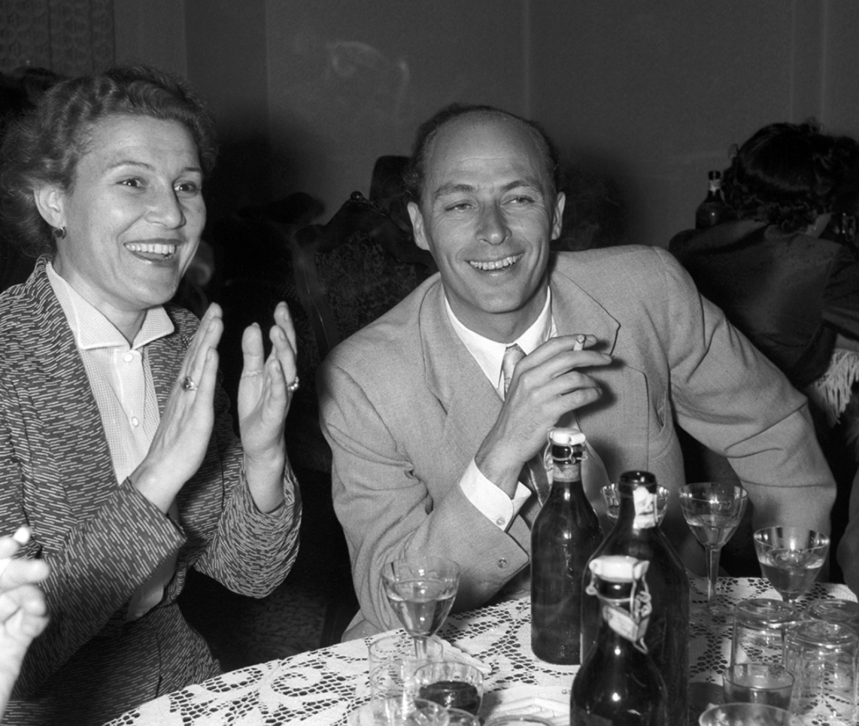
Gellért Endre, a humánus zseni
  1914-1960
  Kossuth díjas színész, rendező, főiskolai tanár
  A Nemzeti Színház színésze, rendezője, 1950-től főrendezője.
  1948-tól a Színház- és Filmművészeti főiskola színtanszak vezetője, Törőcsik Mari osztályfőnöke.
Rendezései:
  Shakespeare: Hamlet
  George Bernard Shaw: Szerelmi házasság
  Németh László: Galilei
  Madách Imre: Az ember tragédiája
  Gogol: A revizor

Slide 11
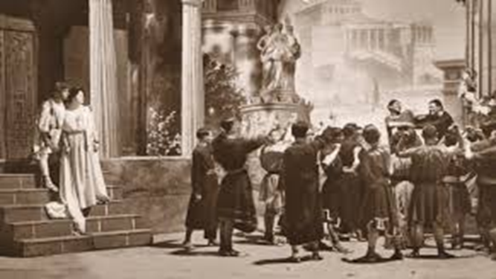
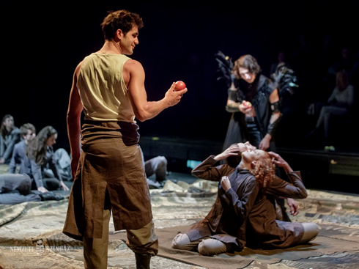
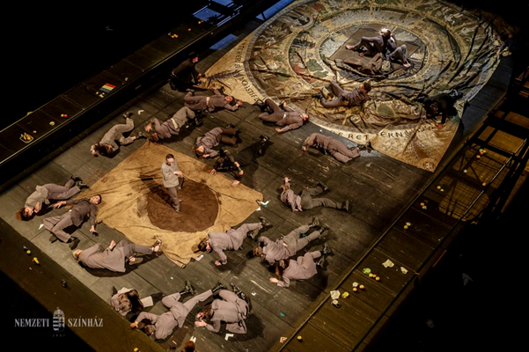
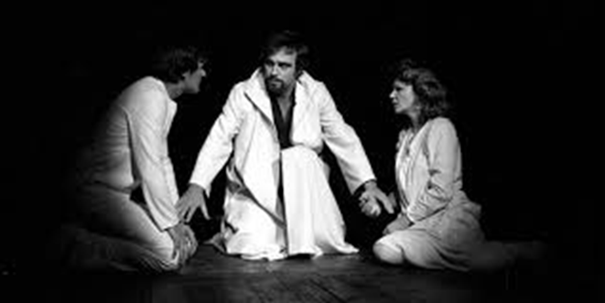
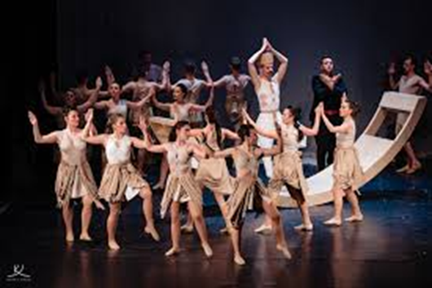
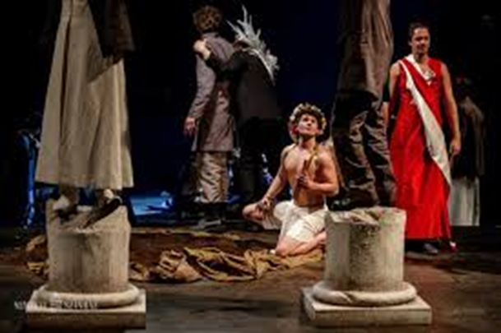
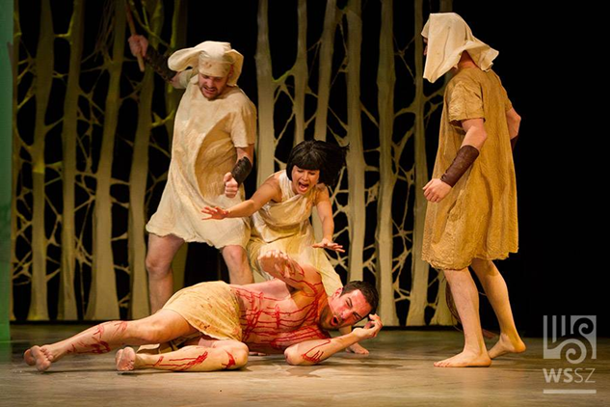

Slide 12
Források
Nemzeti Archívum | Gellért Endre, a humánus zseni https://kepmas.hu/hu/ember-tragediaja-osbemutato-nemzeti-szinhaz-paulay-ede-jaszai-mari-madach-imre
Nemzeti Emlékhely és Kegyeleti Bizottság - Paulay Ede https://wssz.hu/hu/article/az-ember-tragediaja-
Paulay Ede, a színházcsináló - Cultura.hu https://nemzetiarchivum.hu/stories/Gellert-Endre
Négy Tragédia-rendezés története - kitérõkkel - Színház.hu https://mitem.hu/aktualis/2022/11/balogh-geza-az-ember-tragediaja-nemzeti-szinhazi-eloadasai-a-diktaturaban-es-a-diktatura-utan
Nemzeti Archívum https://nemzetikonyvtar.blog.hu/2023/05/19/dr_nemeth_antal_es_az_ember_tragediaja
https://madachszinhaz.hu/szindarab/az-ember-tragediaja http://www.bibl.u-szeged.hu/ha/szabadteri/lehotay.html
https://csokonaiszinhaz.hu/eloadasok/tragedia/ http://hiresmagyar.network.hu/kepek/szineszeink_muveszeink/tokes_anna
https://mitem.hu/program/eloadasok/az-ember-tragediaja-1-2 https://bpromantikaja.blog.hu/2020/01/06/csortos_gyula_a_szineszkiraly_es_nofalo
https://art7.hu/szinhaz/madach-imre-az-ember-tragediaja-nemzeti-szinhaz/ https://dka.oszk.hu/059800/059806/
https://szinhaz.net/2012/02/23/imre-zoltan-nemzeti-szinhaz-tragedia-1883/ https://hu.wikipedia.org/wiki/F%C3%A1jl:Az_ember_trag%C3%A9di%C3%A1ja-J%C3%A1szai_Mari-1.jpg
https://szinhaz.net/2012/02/23/imre-zoltan-nemzeti-szinhaz-tragedia-1883/ https://szinhaz.hu/2013/09/21/ma_van_a_magyar_drama_napja_130_eve_mutattak_be_a_tragediat
https://share.google/aJGHW1QsodIzQNukw 140 éve mutatták be Az ember tragédiáját

